Slide 1
图纸设计时装配树做出 (铸钢/铸件镶块装配名称里面有材料和热处理)
产品前工序的产品一起装配
后工序，感应定位使用最少化，感应器放在里面
侧销 40 适用
聚氨酯保管块 大模具90 适用
倒向座尺寸按照标准 (按照后边图片要求)
镶块后部挡墙，挡墙后面要增加斜面加强
压芯自润滑板，尽量使用最大尺寸，导正量适用最大
全序模具要增加预压销（非标的那种 看参考图）
筋厚按照下面图片要求做（筋厚必须要保证）
拉延安全螺钉增加弹簧缓冲

Slide 2
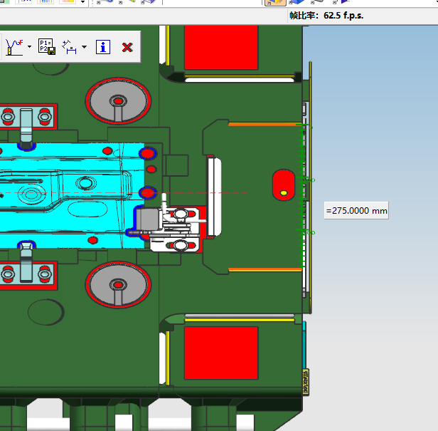
拉延，成型导腿按照下面尺寸设计
此处导板125宽
300
此处导板150宽
175

Slide 3
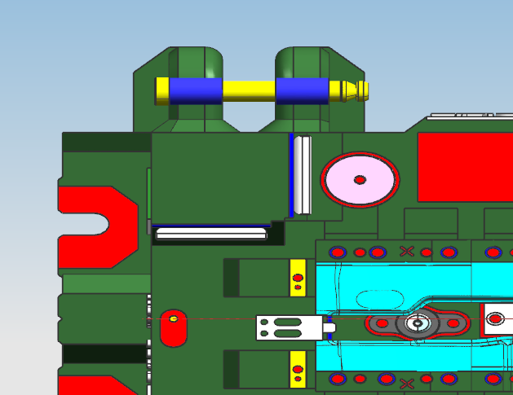
Op30 4角导向按照下面尺寸设计
此处都使用宽度为125的导板

Slide 4
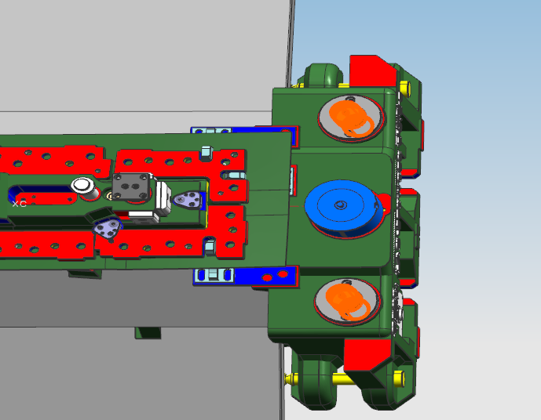
后序修边，导住
使用4个直径60的

Slide 5
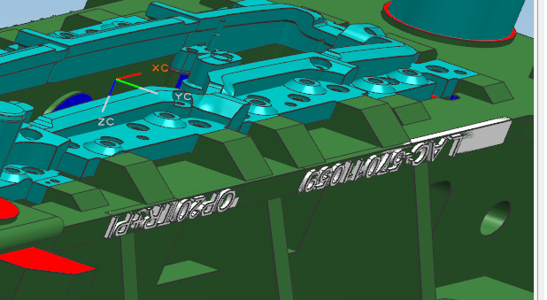
挡墙50厚，挡墙后边要有斜角加强

Slide 6
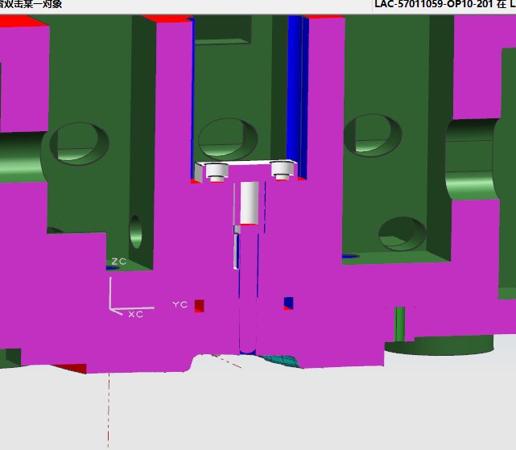
全序模具要增加预压销

Slide 7
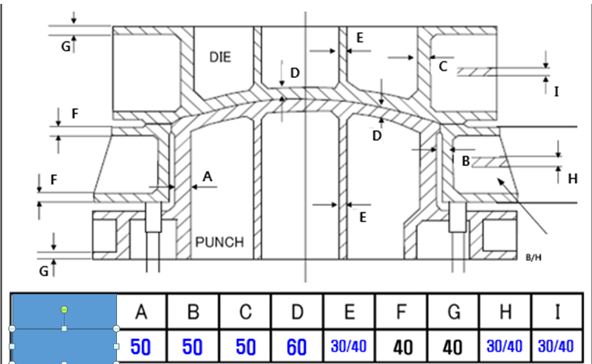
拉延筋厚要求
拉延镶块保证50-55左右厚度
50
50
50
60
40
40
40
红色框里面的尺寸必须保证，其他按照参考图里面设计
红色框里面的尺寸必须保证

Slide 8
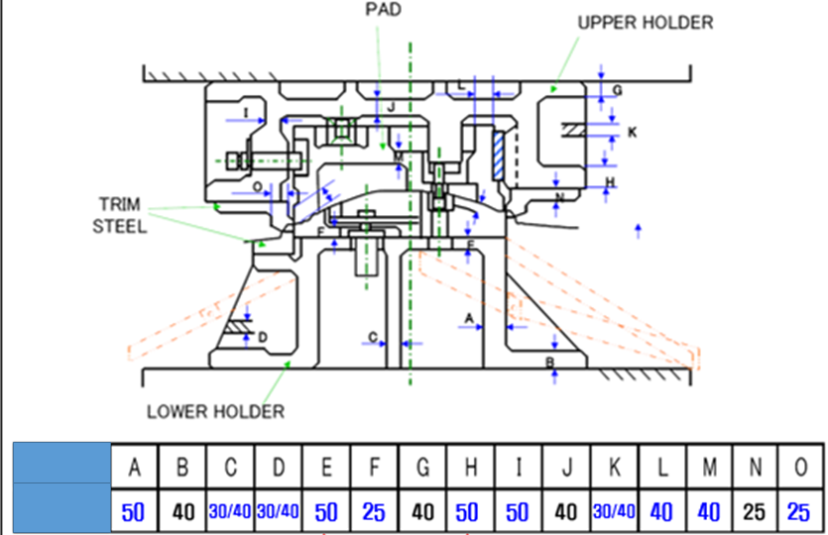
后序修边筋厚要求
50
40
40
50
40
红色框里面的尺寸必须保证，其他按照参考图里面设计

Slide 9
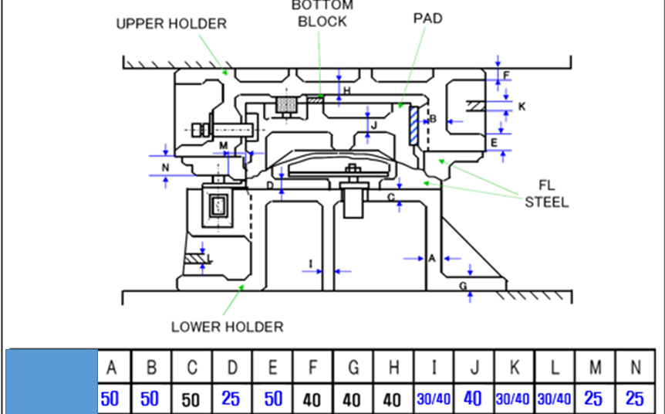
后序修边筋厚要求
50
50
40
40
40
红色框里面的尺寸必须保证，其他按照参考图里面设计

Slide 10
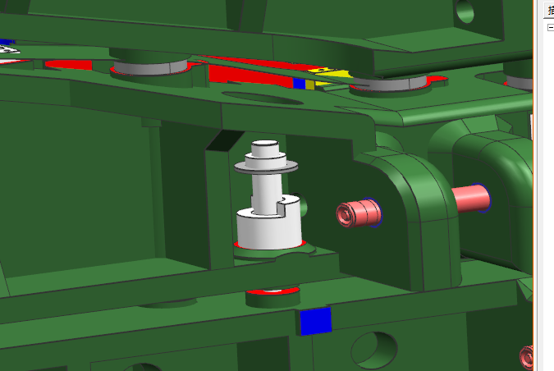
拉延安全螺钉增加弹簧缓冲
参考右图，安全螺钉使用CSRTA 36-XX 下面弹簧使用SWM 70-70, 压扁圈行程走完后弹簧压缩20

